Slide 1
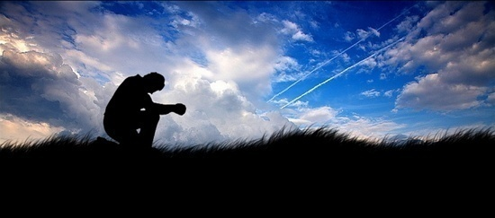
基督徒的祈祷
一、祈祷是什么
二、耶稣基督的祈祷
三、基督徒的祈祷
四、与你分享

Slide 2
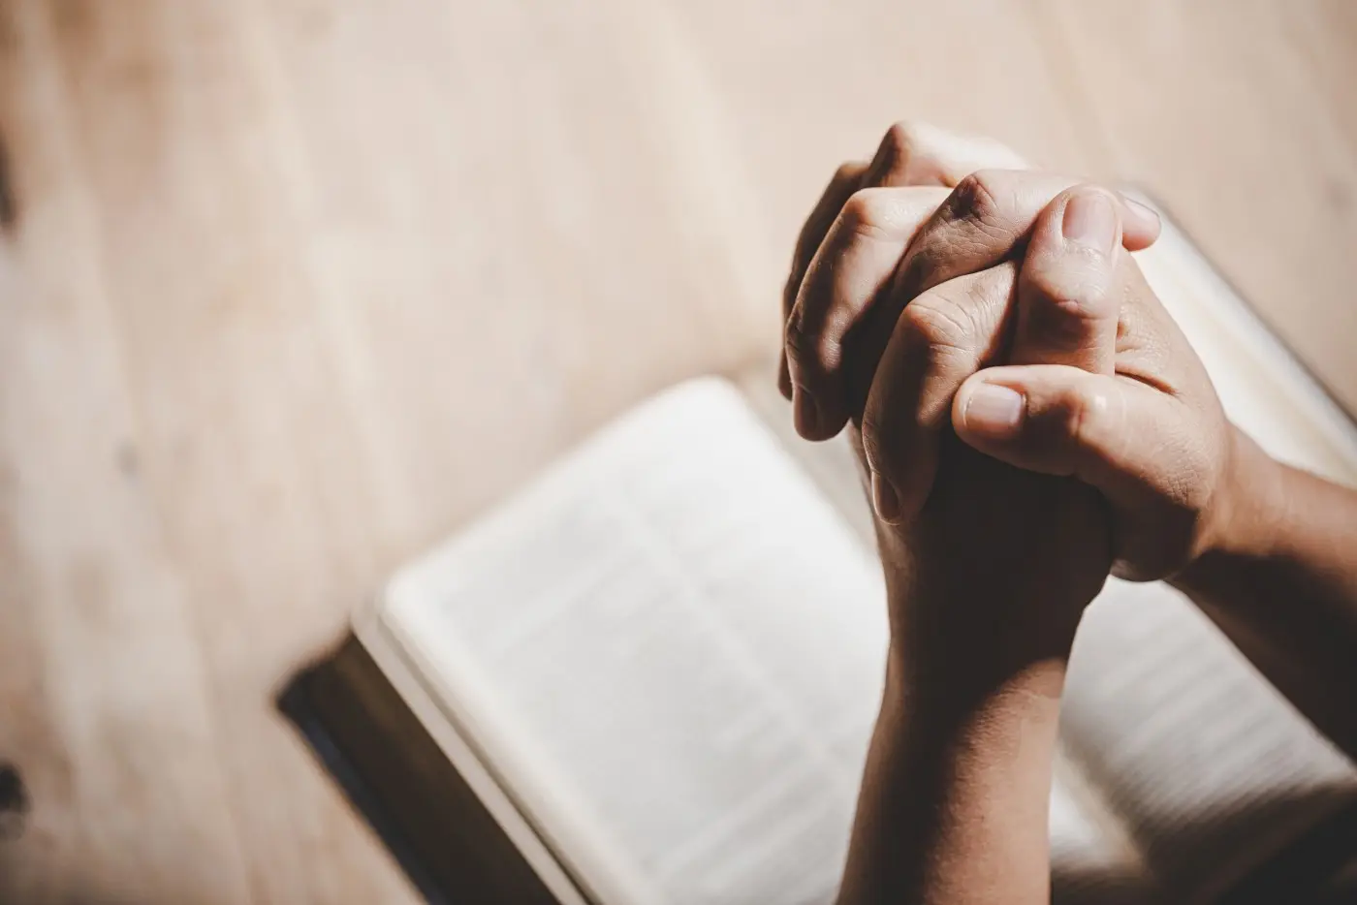
祈祷是什么
1、祈祷是什么？
2、祈祷的类型
3、祈祷的泉源
4、我们向谁祈祷
5、祈祷的表达方式

Slide 3
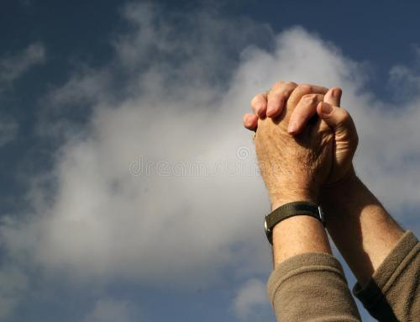
祈祷是什么
凡心里思慕天主，钦崇天主，或求恩，或谢恩，都是祈祷。
祈祷是举心向往天主，或者向天主祈求符合祂旨意的恩惠。祈祷常是天主的恩赐，是祂来和人相遇。基督徒的祈祷是天主子女跟无限美善的天主，偕同祂的圣子耶稣基督，及活于他们心中的圣神活生生的个人关系。(简编534）
祈祷使我们更加认识天主无限的美善，也使我们认识自己，虽然我们每一个人都具有向善的良心，但是，由于原罪的影响，我们也很软弱，时常犯罪。祈祷帮助我们能听从上主爱的召唤，努力向善并认罪悔改，善度基督徒的生活。

Slide 4
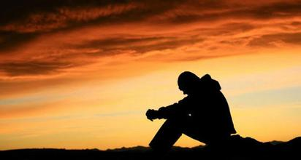
祈祷的类型
颂谢：在颂谢中朝拜赞扬造物主的伟大
求恩：基督徒的求恩集中在渴望和寻求天国的来临
转求：为罪人甚至为伤害自己的人祈祷
感恩：这是教会祈祷的特征——事事感谢

Slide 5
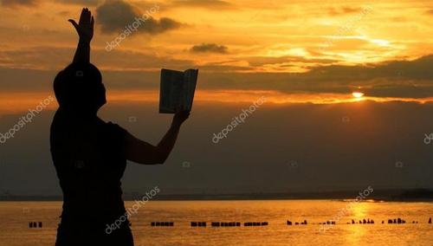
祈祷的泉源
天主圣言
教会竭力鼓励信友经常默想圣经，以获取“耶稣基督的卓越学问”。
教会礼仪
在礼仪庆典中，耶稣和圣神向我们宣布、实现并通传救恩。
超性德行
在信德、望德与爱德中，圣神教我们祈祷。
生活体验
在每天发生的事件中，上主都赐给我们祂的圣神，使我们的心中涌出祈祷。

Slide 6
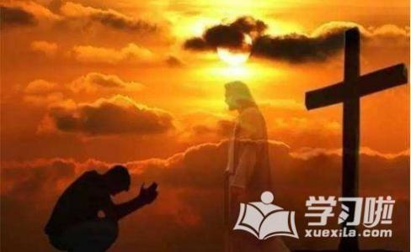
我们向谁祈祷
向天父祈祷
向耶稣祈祷
向圣神祈祷
与天主之母共融

Slide 7
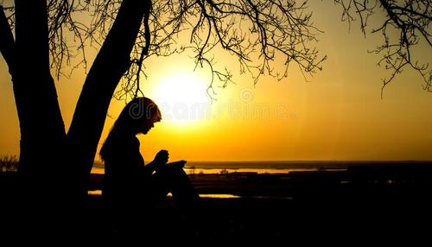
有利于祈祷的地方
圣堂
安放圣经和圣像的祈祷角落
宁静的大自然

Slide 8
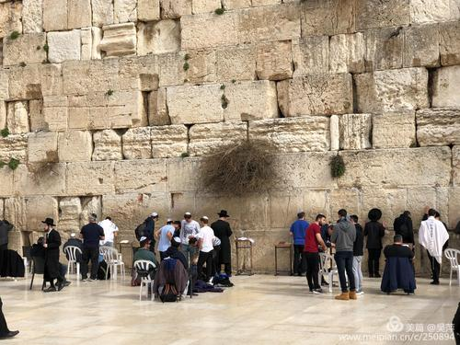
祈祷的表达方式

Slide 9
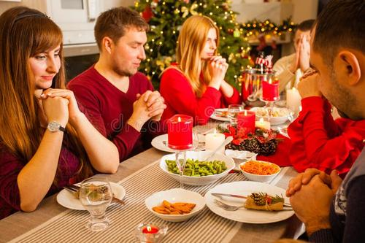
口祷
我们人是由灵魂和肉身所组成的；因此，我们需要将内心的感受形之于外；我们心里所想的也能借口祷的言语而具体化，口祷是最适合群众的祈祷方式。

Slide 10
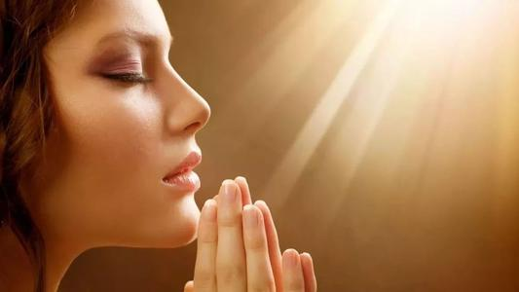
默想
默想是心灵的探索，在默想时我们通常利用书本，如圣经、圣像、弥撒礼仪经文、历代圣人的灵修著作、历史书或大自然这本书，将自己与之对照，以汲取上主的爱与真理，并分辨上主的旨意，善度基督徒的生活。

Slide 11
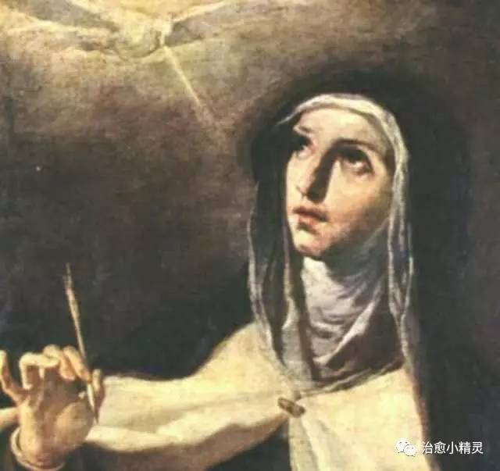
心祷
圣女大德兰说：“依我的见解，心祷无异于朋友间的密谈：意思就是经常单独与我们深知那爱我们的天主交谈。”所以，心祷是寻求“我心所爱的那一位” ，就是寻求耶稣，并在祂内寻求父。心祷是以耶稣为焦点的信德的凝视、是爱的共融。

Slide 12
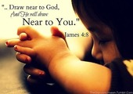
你们要亲近天主，
教会也向我们指出，人在上主面前是乞丐。祈祷是我们无功而得的恩典。我们要以谦虚的心接受祈祷的恩惠。
天主就必亲近你们。

Slide 13
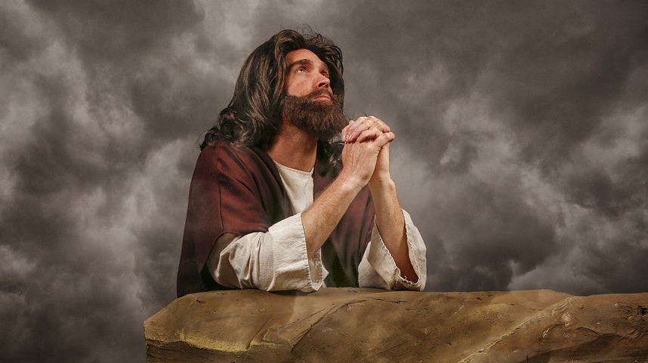
耶稣基督的祈祷
1、耶稣自己怎样祈祷
2、耶稣教导我们应如何祈祷
3、耶稣俯允我们的祈祷

Slide 14
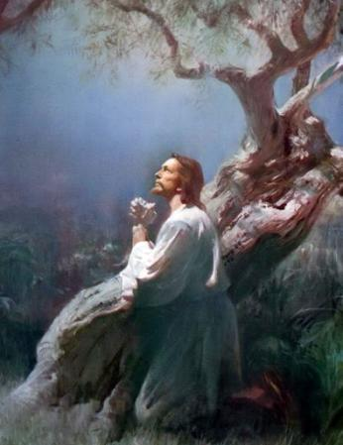
耶稣自己怎样祈祷
耶稣何时祈祷
耶稣何地祈祷
耶稣如何祈祷

Slide 15
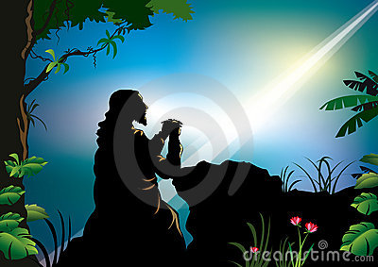
在耶稣显圣容时
讲了这些道理以后，大约过了八天，耶稣带着伯多禄、若望和雅各伯上山去祈祷。正当他祈祷时，他的面容改变，他的衣服洁白发光。…… 云中有声音说：「这是我的儿子，我所拣选的，你们要听从他!」（路：9:28 -35）
在召叫门徒并授与他们传教使命之前
在这几天，耶稣出去，上山祈祷；他彻夜向天主祈祷。天一亮，他把门徒叫来，由他们中拣选了十二人，并称他们为宗徒.（路：6:12 -13）
在耶稣受洗时
众百姓受洗后，耶稣也受了洗；当他祈祷时，天开了；圣神借着一个形像，如同鸽子，降在他上边；并有声音从天上说：「你是我的爱子，我因你喜悦。」（路：3:21 -22）
在历经苦难，完成救赎世人的工程前
耶稣遂离开他们，约有投石那么远，屈膝祈祷，说：「父啊!你如果愿意，请给我免去这杯吧!但不要随我的意愿，惟照你的意愿成就吧!」有一位天使，从天上显现给他，加强他的力量。他在极度恐慌中，祈祷越发恳切；他的汗如同血珠滴在地上。（路：22:41 ）
耶稣在面对自己使命的决定时刻都首先祈祷，在祈祷中，耶稣总是谦虚地、信赖地把祂自己人性的意愿交托于天父爱的意愿。

Slide 16
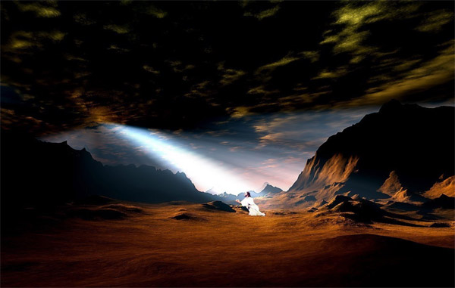
耶稣经常在偏僻处，在夜晚向天父祈祷。
耶稣祈祷时，祂心中怀念着众人；耶稣同情世人的软弱；祂愿意成全父的旨意，把世人由罪恶中解救出来。我们不知道耶稣在“隐密处”向天父祈祷时的祈祷内容，但耶稣的一言一行全都为我们流露了祂向天父的祈祷。

Slide 17
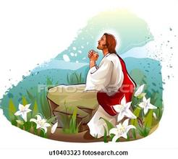
耶稣在讲到诚实人获得喜讯时，向天父的祈祷：
父啊！天地的主宰！我称谢你，因为你将这些事瞒住了智慧和明达的人，而启示给小孩子。是的，父啊！你原来喜欢这样。（玛11∶25-26）
耶稣在复活拉匝禄前向天父所作的祈祷：
父啊！我感谢你，因为你俯听了我（若11∶41）。
耶稣常以感恩开始向天父祈祷

Slide 18
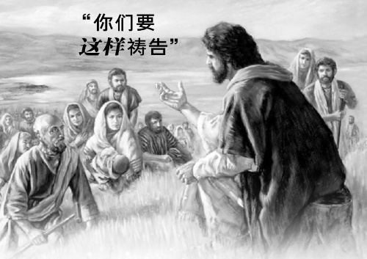

Slide 19
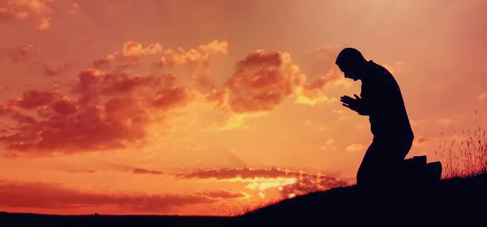
耶稣对他们说：你们中间那有为父亲的，儿子向他求饼，反而给他石头呢﹖或是求鱼，反将蛇当鱼给他呢？或者求鸡蛋，反将蝎子给他呢？你们纵然不善，尚且知道把好东西给你们的儿女，何况在天之父，有不更将圣神赐与求他的人吗﹖（路11:5-13）
要恳切地求

Slide 20

天主所召选的人，日夜呼吁他，他岂能不给他们伸冤，而迁延俯听他们吗﹖我告诉你们：他必要快快为他们伸冤，但是，人子来临时，能在世上找到信德吗﹖（路18:7-8）
要以耐心不断地求

Slide 21
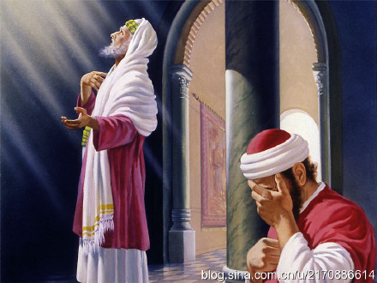
要谦逊地求
因为凡高举自己的，必被贬抑；凡贬抑自己的，必被高举。 (路18：9-14）
那个法利塞人立着，心里这样祈祷：天主，我感谢你，因为我不像其他的人，勒索、不义、奸淫，也不像这个税吏。我每周两次禁食，凡我所得的，都捐献十分之一。
那个税吏却远远地站着，连举目望天都不敢，祇是捶着自己的胸膛说：天主，可怜我这个罪人罢!我告诉你们:这人下去，到他家里，成了正义的，而那个人却不然。

Slide 22
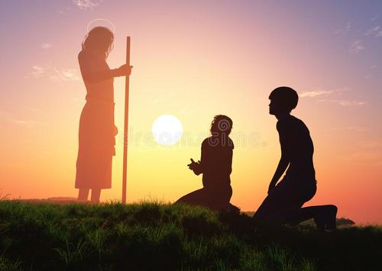
要以耶稣名而求
耶稣也教导我们，祈祷时要以祂的名而求。你们因我的名无论求父什么，我必要践行，为叫父在子身上获得光荣。（若14∶13）

Slide 23
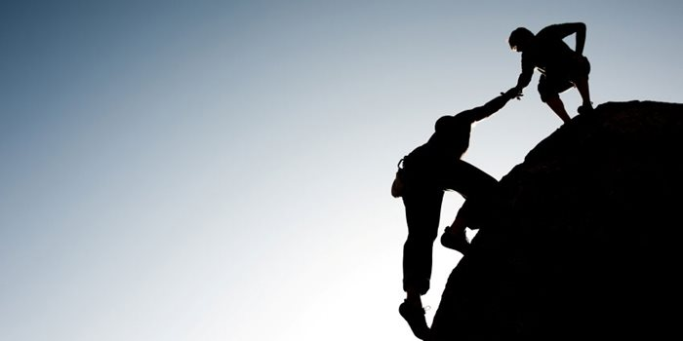
耶稣俯允怀着信德的祈祷
耶稣俯允以言语表达信德的人的祈祷
耶稣俯允人们在静默中的祈祷
耶稣俯允恳切的祈祷

Slide 24
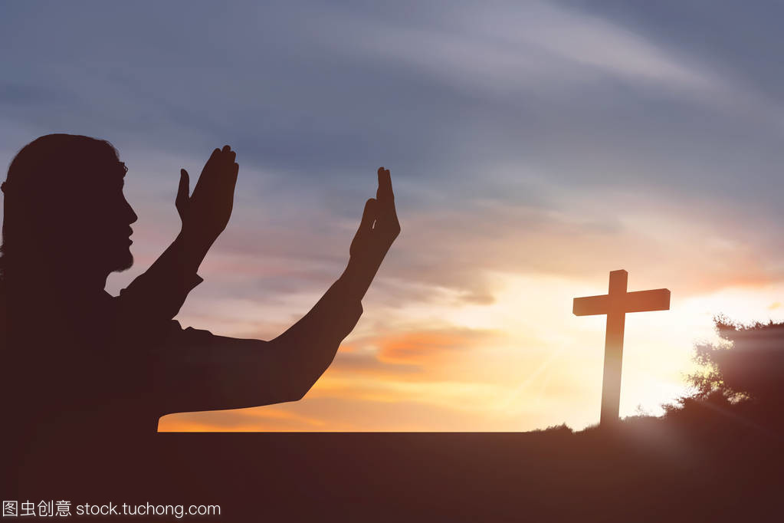
耶稣常答复怀着信德求祂的人无论他们求的是病愈或罪赦

Slide 25

为什么我们的祈祷会未蒙垂允？
我们向天主祈求的是“合宜”的吗？
我们的祈祷怎样才算 “有效”？
如果圣子耶稣的心只寻求父所喜悦的，做子女的我们，在祈祷时，怎能把注意力集中主的旨意上呢？

Slide 26
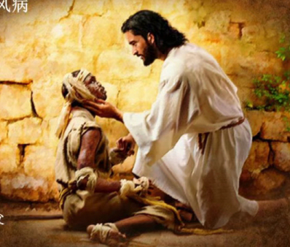
耶稣治愈癞病人
有一个癞病人来到耶稣跟前，跪下求他说：「你若愿意，就能洁净我。」耶稣动了怜悯的心，就伸手抚摸他，向他说：「我愿意，你洁净了罢!」癞病立时脱离了他，他就洁净了。 （谷1∶40-41）

Slide 27
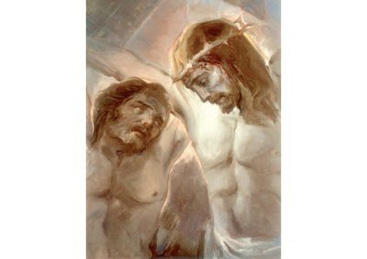
耶稣恩赐右盜升天
悬挂着的凶犯中，一个凶犯应声责斥他说：「你既然受同样的刑罚，连天主你都不怕吗﹖这对我们是理所当然的，因为我们所受的，正配我们所行的；但是，这个人从未做过什么不正当的事。」随后说：「耶稣，当你来为王时，请你纪念我!」耶稣给他说：「我实在告诉你：今天你就要与我一同在乐园里。」（路23∶39-43）

Slide 28
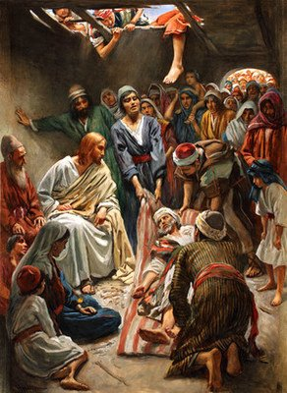
抬瘫子的人
那时，有人带着一个瘫子到他这里来，由四个人抬着；但因为人众多，不能送到他面前，就在耶稣所在之处，拆开了房顶；拆穿之后，把床缒下去，瘫子在上面躺着。耶稣一见他们的信心，就对瘫子说：「孩子!你的罪赦了。」（谷2∶3-5）

Slide 29
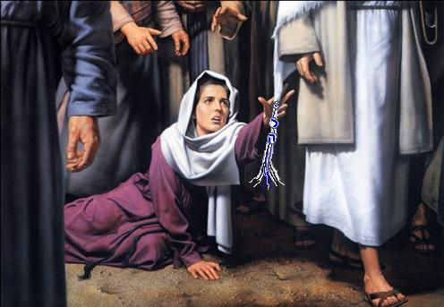
耶稣治愈患血漏的女人
有一个妇人，患血漏已有十二年。她听了有关耶稣的传说，便来到人群中，从后边摸了耶稣的衣裳，因为她心里想：「我只要一摸他的衣裳，必然会好的。」她的血源立刻涸竭了，并且觉得身上的疾病也好了。……耶稣说：「女儿，你的信德救了你，平安去罢!你的疾病必得痊愈!」（谷5∶25-34）

Slide 30
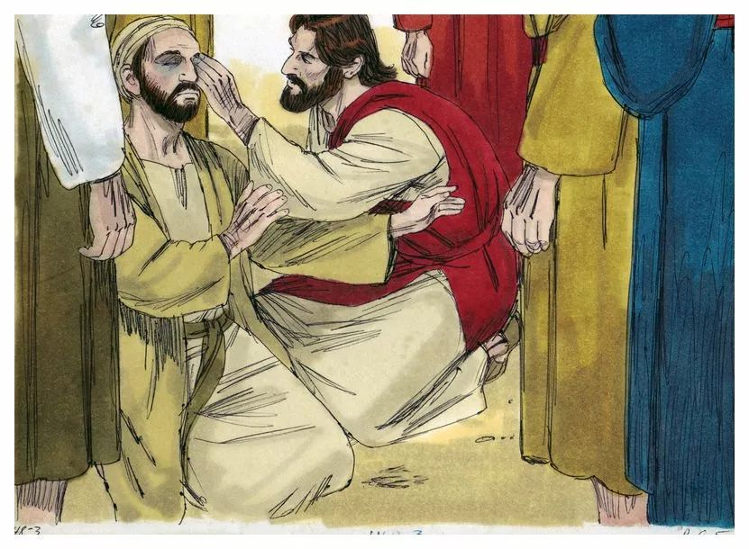
有两个瞎子跟着他喊说：「达味之子!可怜我们吧!」他一来到家，瞎子便走到他跟前；耶稣对他们说：「你们信我能作这事吗？」他们对他说：「是，主！」于是耶稣摸他们的眼说：「照你们的信德，给你们成就吧!」他们的眼便开了。（玛9∶27-31）
耶稣治愈两个瞎子

Slide 31
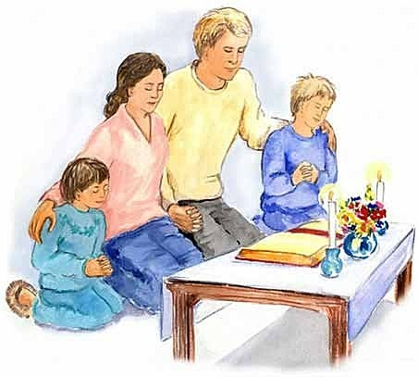
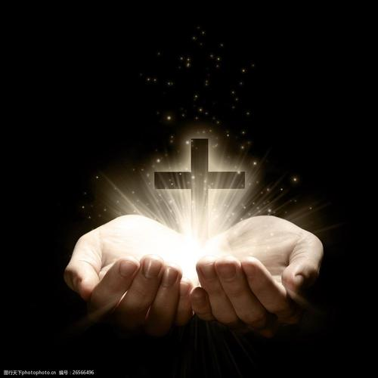
基督徒的祈祷
1、
当今教宗及一些圣人说祈祷
2、
基督徒日常生活中的祈祷
3、
天主教常用的祈祷文

Slide 32
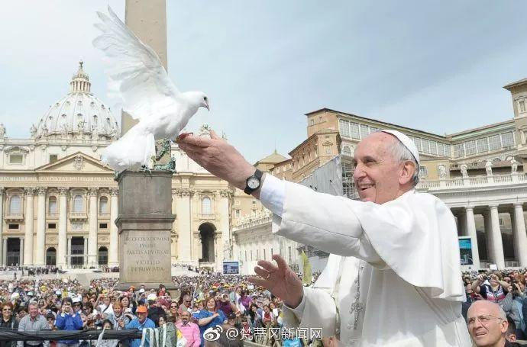
不祈祷的人会丢失信德，变成说教和诡辩的理论家。 ——教宗方济各

Slide 33
祈祷是一扇门，天主由此将他最大的恩典倾注我的心灵。
——圣女大德兰

Slide 34
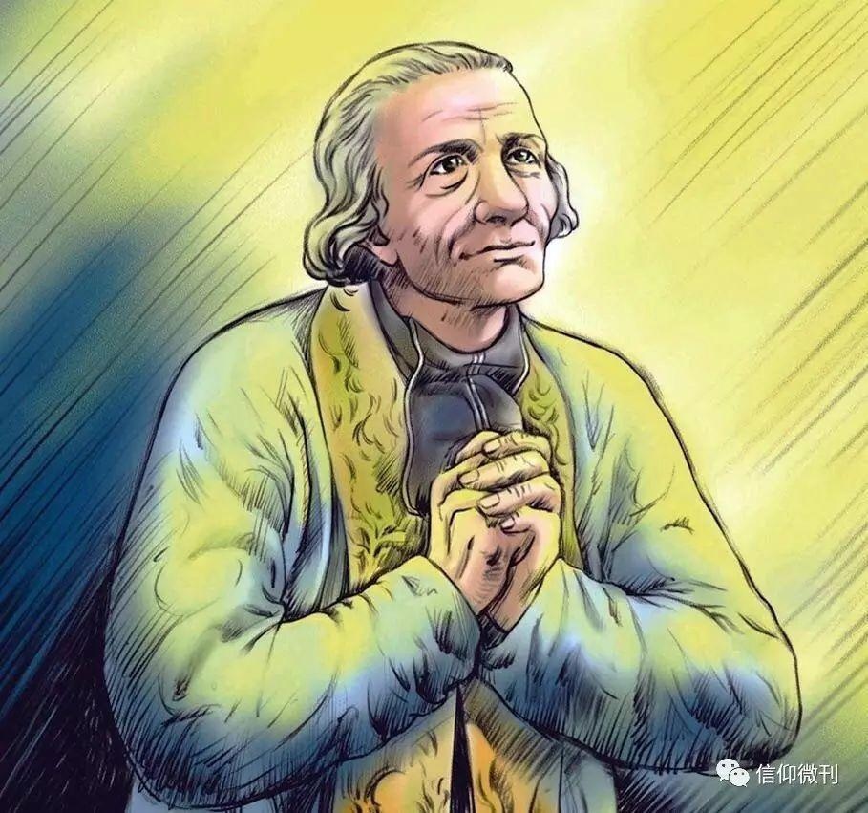
主！我爱你！我向你祈求唯一的恩宠，就是永远爱你，我的天主！我的唇舌无法常说我爱你，我愿我的心每跳一次，就说一声我爱你！
——圣若望.维雅纳

Slide 35
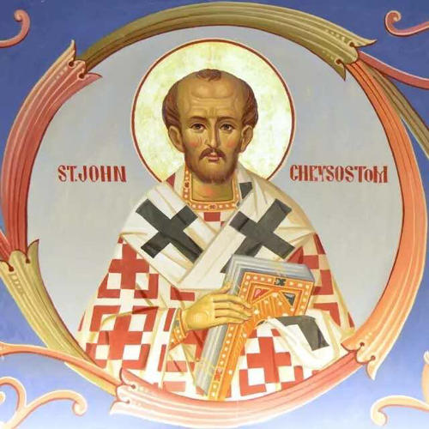
走在街市或独自步行时，在商店中，在买卖时，甚至在厨房做饭时，都可以经常而热心地祈祷。
——金口圣若望

Slide 36
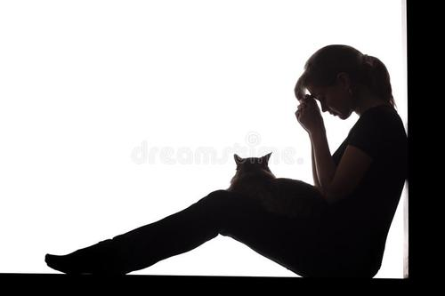
应常欢乐、不断祈祷、事事感谢，这就是天主在基督耶稣内给你们的所有旨意。
（得前5:16-18）

Slide 37
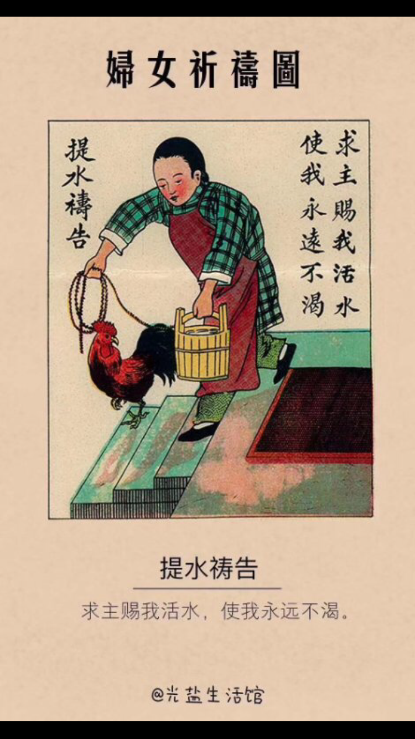
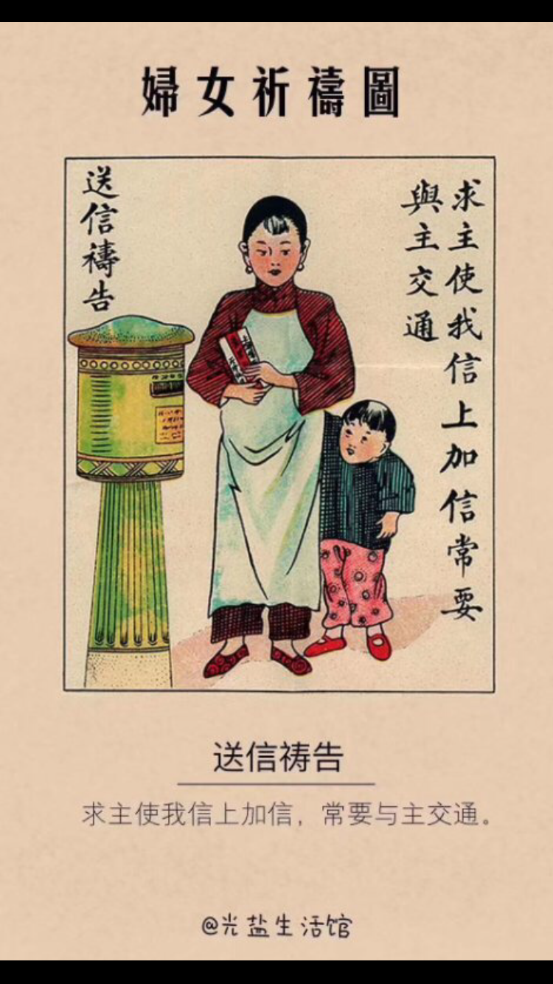

Slide 38
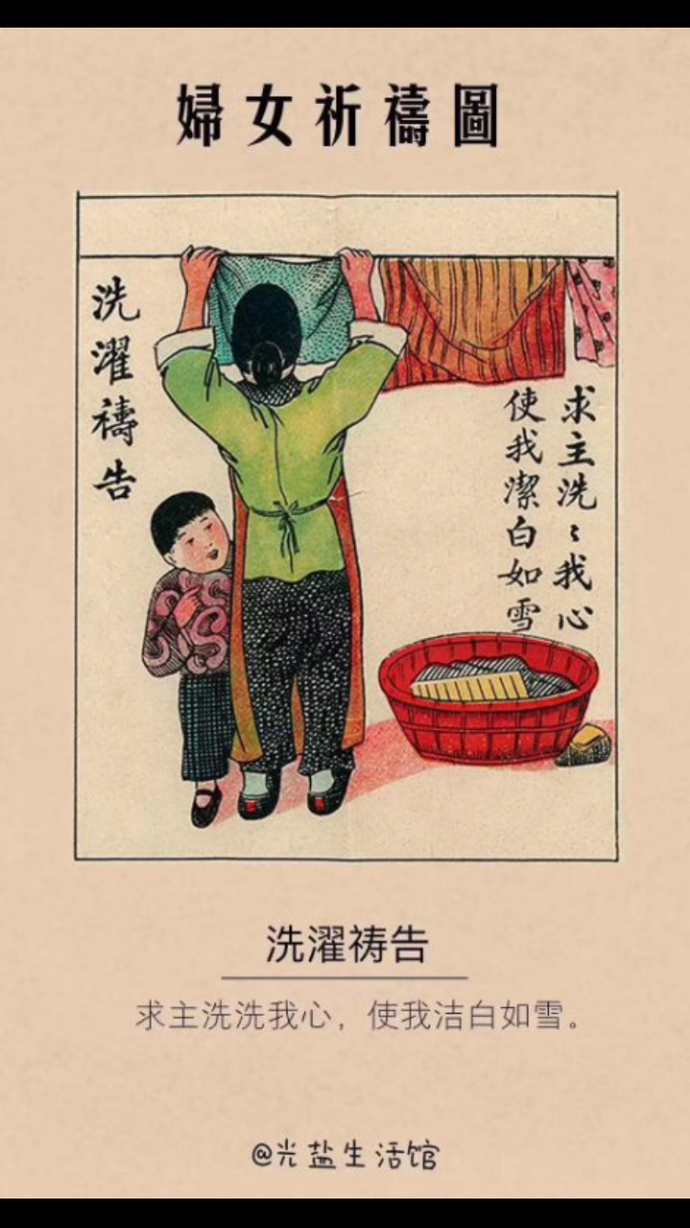


Slide 39
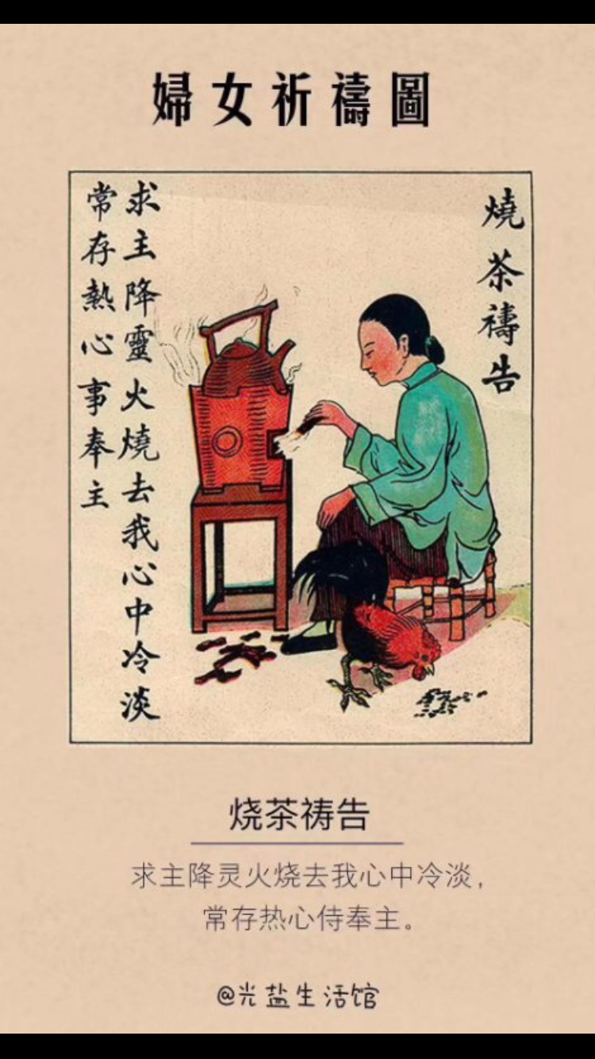
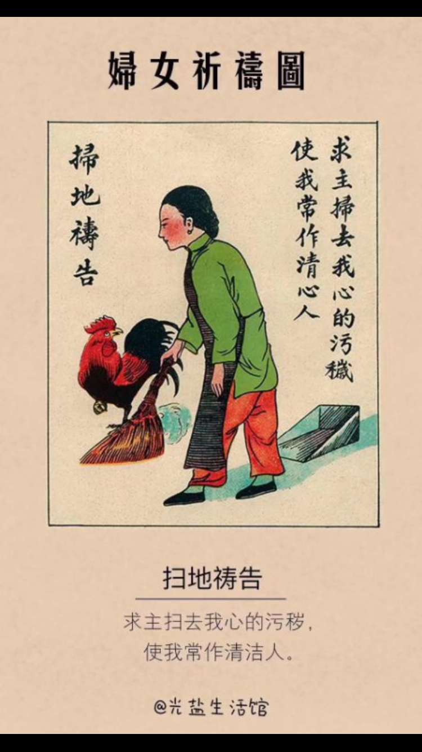

Slide 40
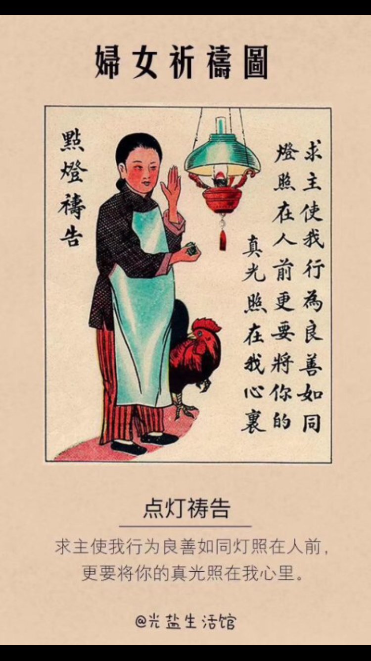
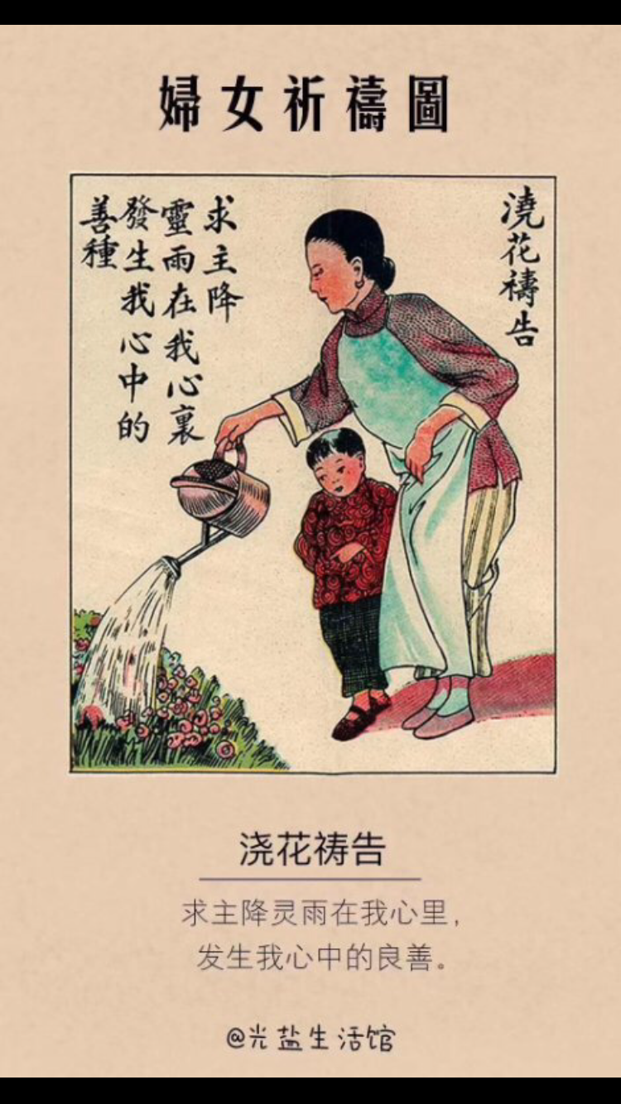

Slide 41
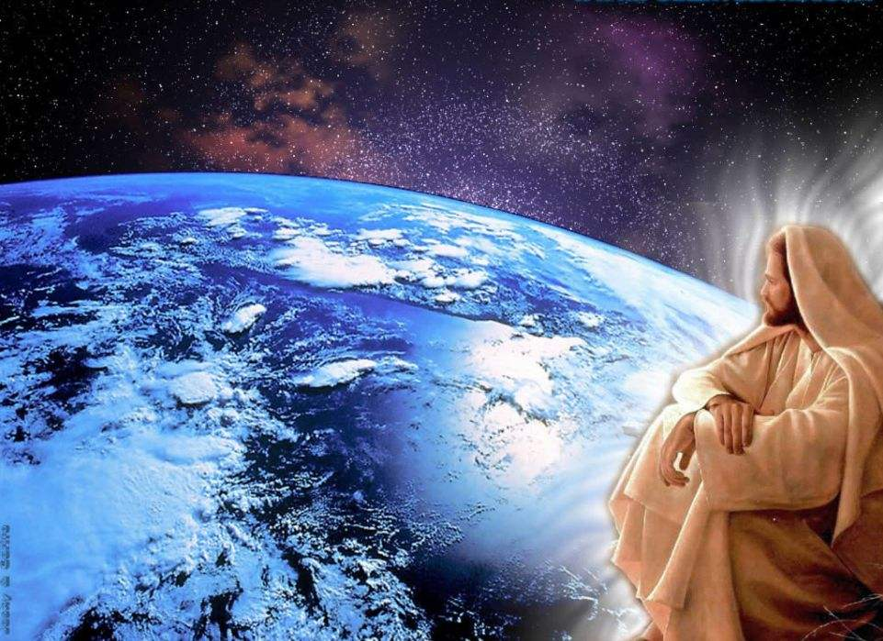
耶稣时刻在俯听我们的祈祷

Slide 42
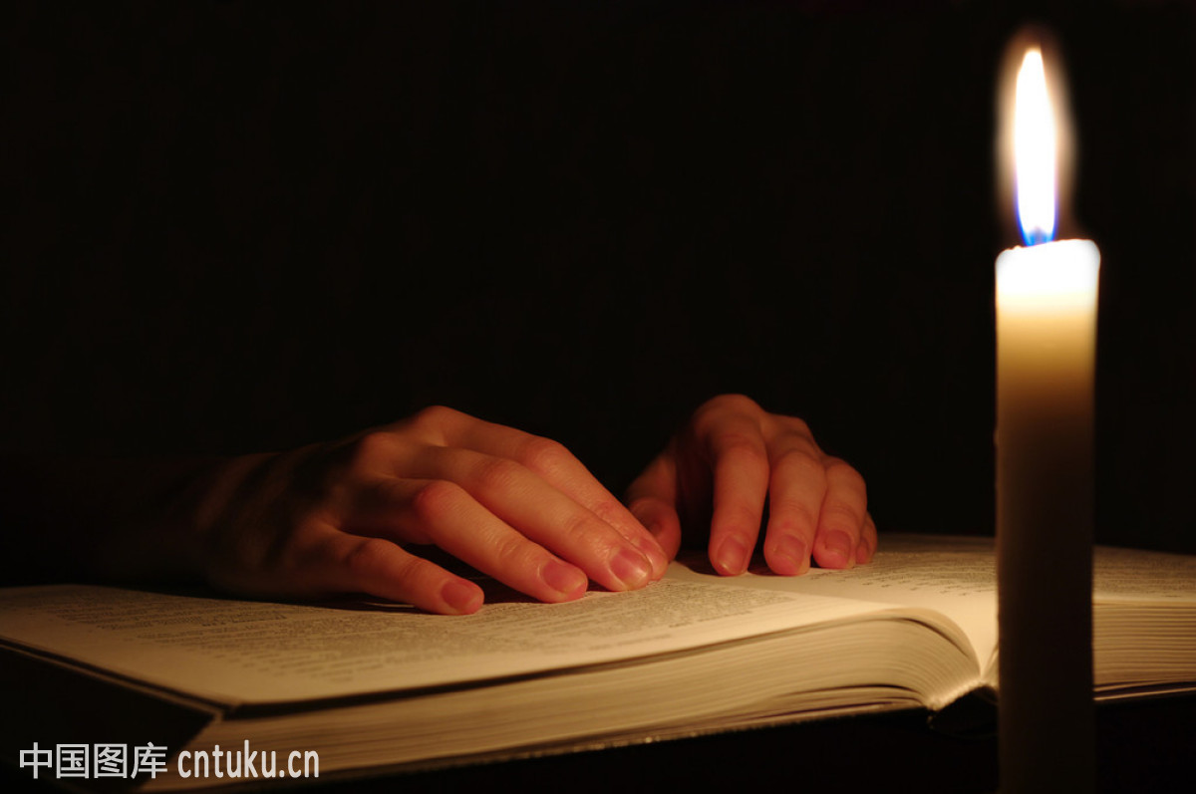
与你分享
1、什么是祈祷？
2、祈祷有哪些类型？
3、我们向谁祈祷？祈祷的泉源是什么？
4、我们应该如何祈祷？

Slide 43
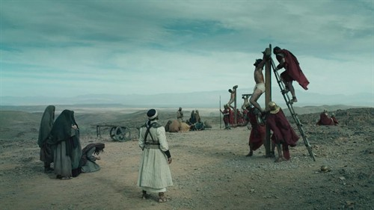
耶稣强调内心皈依的重要。
当我们来到祭坛，向上主奉献祭品前，我们要先与我们的弟兄姐妹和好（玛5∶23-24）；要爱仇人，并为迫害我们的人祈祷（玛5∶44-45），祈祷时，切勿唠叨（玛6∶7）要自内心深处宽恕别人（玛6∶14-15）；要心地纯洁，首先寻求天国（玛6∶21、25、33）。
内心皈依的重要

Slide 44
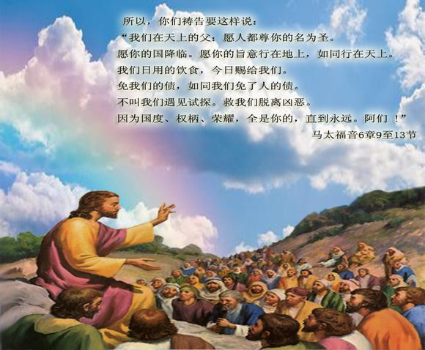
祈祷是一种战斗；借着祈祷我们能保持警醒，能免陷于诱惑。路加福音告诉我们了三个有关祈祷的比喻.

Slide 45
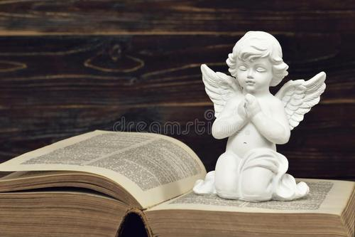
祈祷时，我们要保持信德，要有子女的胆量，并与天主的计划合作，“你们祈祷时，不论求什么，只要你们相信必得，必给你们成就”（谷11∶24）。 “为信的人，一切都是可能的。”（谷9∶23）
要保持信德，并承行天父的旨意

Slide 46
